Slide 1
Temná energia (Dark energy)
Vypracoval: Jakub Jambrich

Slide 2
Prvotné predstavy o vesmíre
Zem-doska (Zeměplocha)
Zem guľa (geocentrizmus)
Heliocentrizmus
Keplerove zákony, Newtonove zákony

Slide 3
Získanie trochu reálnejšej predstavy o vesmíre
Tycho Brahe
nezmeral paralaxu hviezd
určil reálnejšie rozmery priestor
Immanuel Kant
sformuloval teóriu galaxií
predpokladal existenciu iných galaxií*

Slide 4
20. storočie
Edwin Hubble
objavil rozpínanie vesmíru
potvrdil existenciu množstva galaxií
Fritz Zwicky => tmavá hmota
Objavenie zrýchľovania vesmíru

Slide 5
Tvar vesmíru
Plochý
Guľový
Multiply-connected(mnohonásobne prepojený)

Slide 6
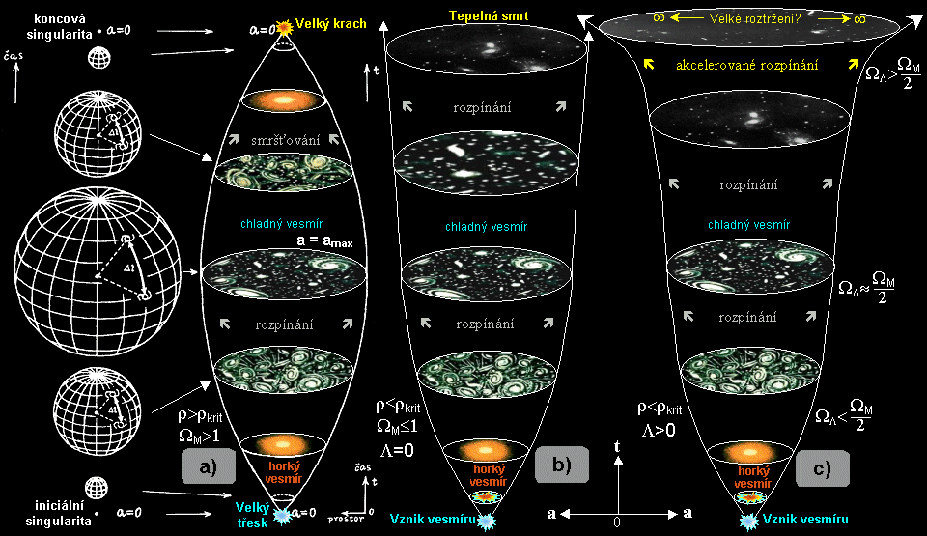
Modely vesmíru

Slide 7
Temná energia
Energia vákua
Zodpovedná za zrýchľovanie
6.91 × 10^−27 kg/m3
68,3%

Slide 8
Temná energia 2.
Rovnomerne rozložená
?Odpudivá gravitačná sila?
Nepoznáme jej podstatu
?Vzniká z ničoho?

Slide 9
Ďakujem vám za pozornosť

